Slide 1
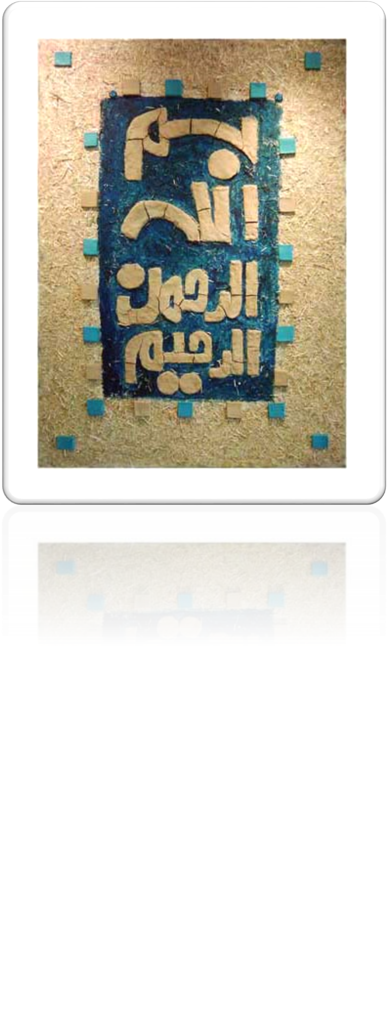

Slide 2
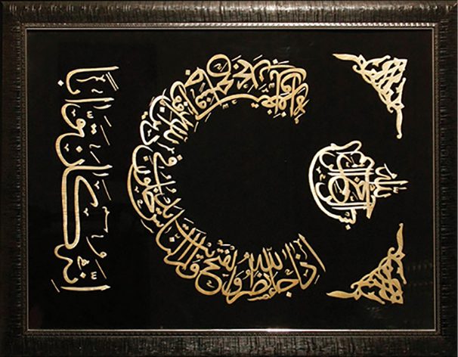
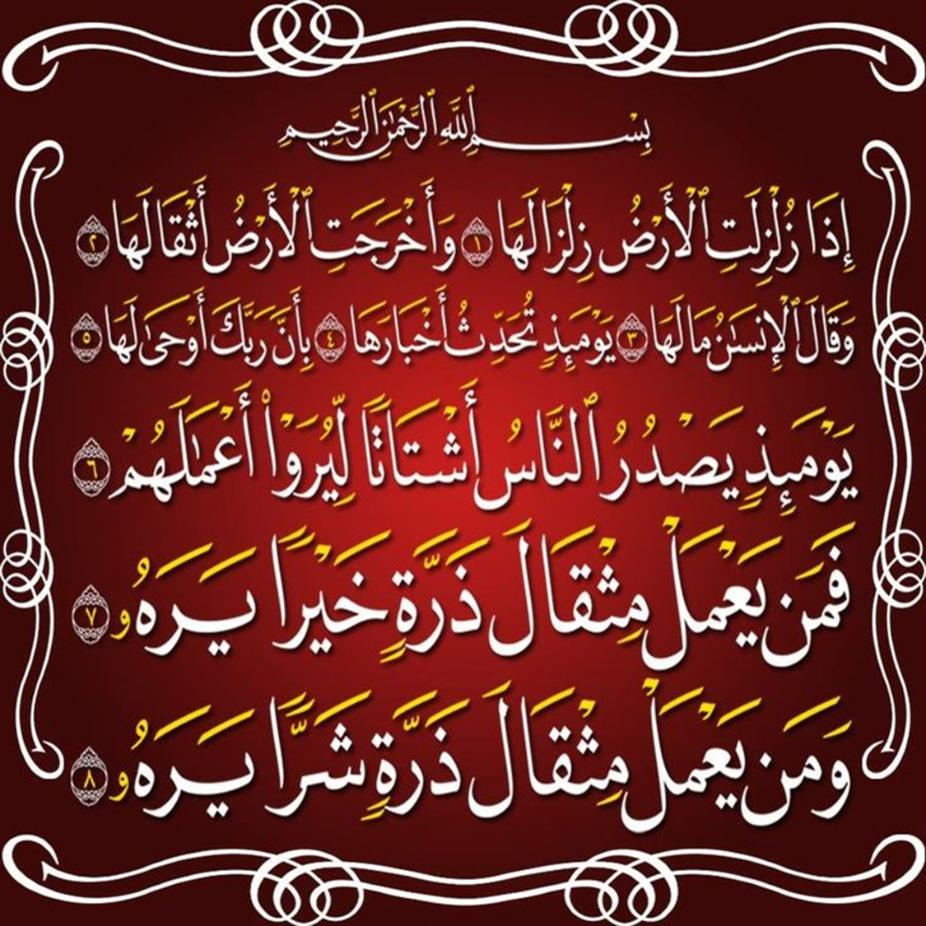
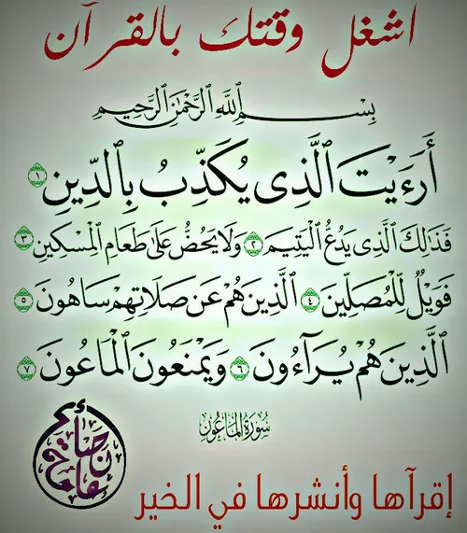

Slide 3
ســوره مبــارکه زلزال
* توجه به قيامت با محوريت عمل خير*
درس
نهم

Slide 4
.
.
.
به نام خداوند هستى بخش مهربان
بِسمِ الله الرَّحمنِ الرَّحيمِ‏
آن هنگام که زمين به زلزله​اش بلرزد،
إِذا زُلزِلَتِ الأَرضُ زِلزالَها (1)
و زمين ثقل​هايش را خارج کند،
وَأَخرَجَتِ الأَرضُ أَثقالَها (2)
و انسان بگويد که چه شده است؟
وَ قالَ الإِنسانُ ما لَها (3)
در آن روز زمين اخبارش را بازگو مي​کند.
يَومَئِذٍ تُحَدِّثُ أَخبارَها (4)
به آن دليل که خداوند برايش وحي کرده است.
بِأَنَّ رَبَّكَ أَوحى‏ لَها (5)
در آن روز مردم خارج مي​شوند به صورت پراکنده، تا اعمالشان را ببينند.
يَومَئِذٍ يَصدُرُ النَّاسُ أَشتاتاً لِيُرَوا أَعمالَهُم (6)
پس هر کس به اندازه ذره​اي خير انجام دهد، آن را مي​بيند
فَمَن يَعمَل مِثقالَ ذَرَّةٍ خَيراً يَرَهُ (7)
و هر کس به اندازه ذره​اي شر انجام دهد، آن را مي​بيند.
وَ مَن يَعمَل مِثقالَ ذَرَّةٍ شَرًّا يَرَهُ (8)

Slide 5
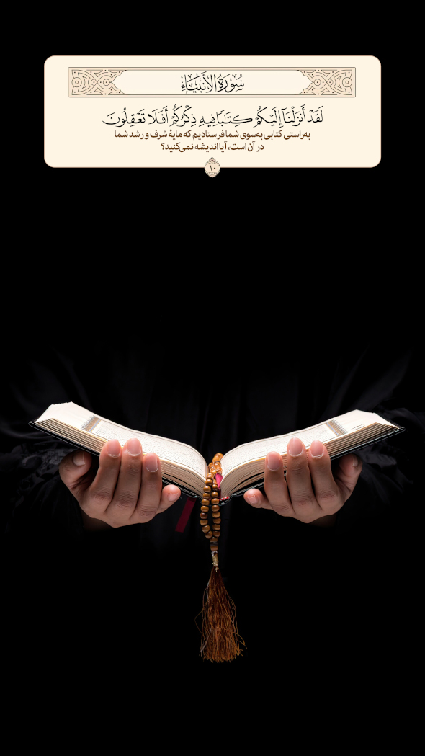
مرحله اول:
تفكر حول موضوعات سوره
مرحله دوم:
گزاره​نويسي
مرحله سوم:
تدبر در سوره با نزديك شدن
به غرض آن
مرحله چهارم:
طهارت براي تدبر
مراحل تدبر در سوره مبارکه زلزال

Slide 6
مرحله اول:
تفكر حول موضوعات سوره

Slide 7
مطالعه سوره زلزال از جهت تفکر براخبار غیبی
یادآوری وقایع مهم زندگی انسان
خبر از اخبار غیبی به واسطه قرآن
عدم دستیابی انسان به این اخبار با علم حصولی
تامل و تفکر بر اخبار غیبی
تفکر بر موضوعاتی که در منظر او نیست

Slide 8
مراحل تفكر حول واژگان سوره
ج.
ارتباط بین
واژگان
سوره
ب.
تصویرسازی از
واژگان
سوره
الف.
بررسی مفاهیم
واژگان
سوره

Slide 9
مرحله اول:
تفكر حول موضوعات سوره
الف.
بررسي مفاهیم واژگان سوره

Slide 10
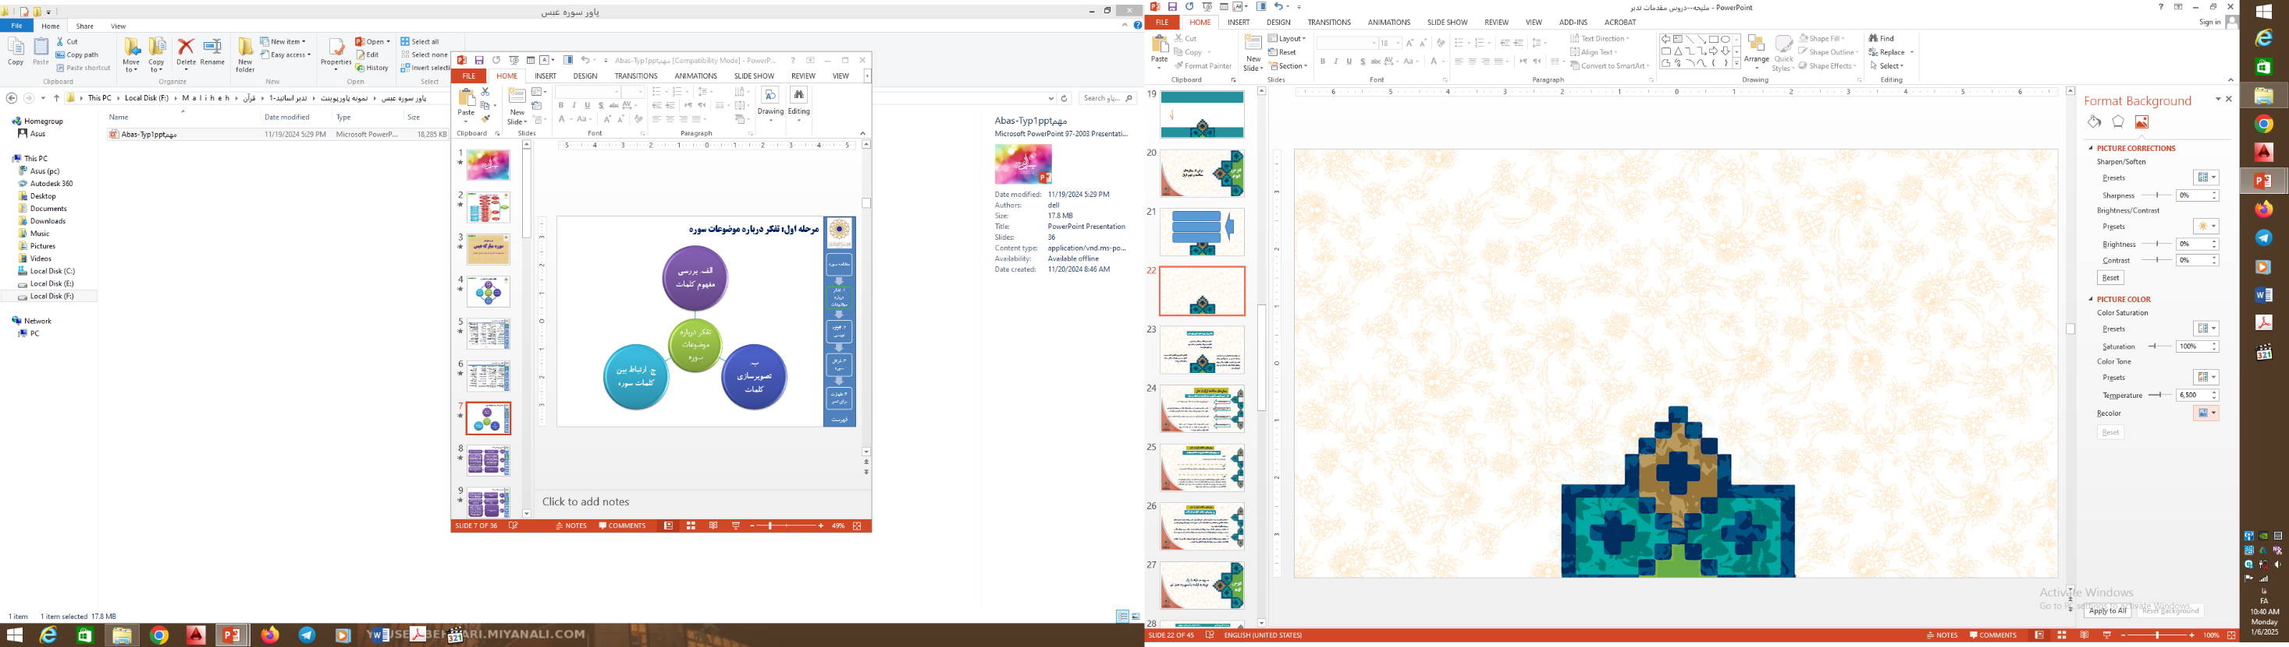
إِذا زُلزِلَتِ الأَرضُ زِلزالَها (1)
یعنی لغزش لطیفی است در اندیشه یا منطق یا عمل یا پا. و امازلزله: تکرارحروف در آن، بر تکرار و شدت کمّی و کیفی دلالت می کند
هو تزلّق لطيف في رأى أو منطق أو في عمل أو رجل. أمّا الزلزلة: فالتضعيف فيها يدلّ على تكرار و شدّة كمّا و كيفا.
زلزل
آنچه پایین است و در مقابل آسمان است
ما سفل و ما يقابل السماء.
ارض

Slide 11
وَ أَخرَجَتِ الأَرضُ أَثقالَها (2)
اين مفهوم به معناي سنگيني و در برابر سبکي است که این معنا مفهومی کلی است که هر چیزی را که از جهت وزن ظاهر یا در معنا یا در عرف یا نسبت به کسی سنگین باشد، شامل می شود
و هو خلاف الخفّة. و هذا المعنى مفهوم كلّي شامل لما يثقل من جهة الوزن الظاهريّ، أو من جهة المعنى، و لما يثقل في نفسه عرفا، أو بالنسبة الى شخص.
ثقل

Slide 12
وَ قالَ الإِنسانُ ما لَها (3)
به معناي ابراز کردن آنچه انسان در درون خود دارد به هر وسیله ممکن. اين ابراز کردن ميتواند با زبان، اشاره و يا هر نوع ديگري باشد
هو إبراز ما في القلب و إنشاؤه بأىّ وسيلة كان
قول
نزدیکی و آشکاری به قصد همدمی، در مقابل نفور و تنهایی و دوری است و به آدمیان به لحاظ انس و در آمیختنشان انس و انسان گفته می شود و و از آنجایی که إنس مفهوم ظهور را در خود دارد، در مقابل جن به کارمی رود.
هو القرب مع الظهور بعنوان الاستيناس، في مقابل النفور و الوحشة و البعد.
انس

Slide 13
يَومَئِذٍ تُحَدِّثُ أَخبارَها (4)
به معناي به وجود آمدن چیز جدید است.
هو تكوّن شي‏ء في زمان متأخّر.
حدث
آگاهي اي که با نفوذ و علم به تحقيق و احاطه و دقت همراه است. به همين دليل علم به همه جزئيات است.
هو الاطّلاع النافذ و العلم بالتحقيق و الاحاطة و الدقّة.
خبر

Slide 14
بِأَنَّ رَبَّكَ أَوحى‏ لَها (5)
راندن چیزی به سوی کمال و برطرف کردن نقایص آن ، به وسیله تخلیه و تحلیه است
سوق شي‏ء الى جهة الكمال و رفع النقائص بالتخلية و التحلية .
ربب
(ربّ)
القاي امري در باطن چيزي را گويند. چه اينکه به تکوين باشد و يا به وارد کردن آن در قلب. و امر القاء شده، می تواند علم یا نور یا ایمان یا وسوسه یا ... باشد، و کسی که به او القاء می شود، می تواند انسان یا مَلَک یا ... باشد و « وحی» می تواند با واسطه یا بی واسطه باشد، و موجب علم و یقین می شود.
هو إلقاء أمر في باطن غيره، سواء كان الإلقاء بالتكوين أو بإيراد في القلب، و سواء كان الأمر علما أو إيمانا أو نورا أو وسوسة أو غيرها، و سواء كان إنسانا أو ملكا أو غيرهما، و سواء كان بواسطة أو بغير واسطة، و يفيد العلم و اليقين
وحی

Slide 15
يَومَئِذٍ يَصدُرُ النَّاسُ أَشتاتاً لِيُرَوا أَعمالَهُم (6)
جدا شدن و پراکندگي اعضا و اجزاي يک مجموعه از هم؛ مادي يا معنوي
هو تفرّق مخصوص و هو تفرّق الأعضاء و الأجزاء كلّ من الآخر، في مادّيّ أو معنويّ
شتت
مطلق نظر (نگریستن) است به هر وسیله که باشد؛ باچشم بینا یا با قلب بینا یا با شهود روحانی و یا با قوه خیال که به وسیله ترکیب تصورات و معانی می اندیشد. اما مفاهیم علم و ظنّ وتدبر و ...، از آثار رویت (مطلق نظر) هستند واز موارد مختلف استعمال آن فهمیده می شوند
هو النظر المطلق بأىّ وسيلة كان، بالعين الباصرة، أو بقلب بصير، أو بشهود روحانىّ، أو بمتخيّلة مفكّرة بتركيب الصور و المعاني. و أمّا مفهوم العلم أو الظنّ أو التدبّر أو التعقّل و غيرها: فانّما هي من آثار الرؤية (مطلق النظر)، و تستفاد منها في مواردها.
رأی

Slide 16
مرحله اول:
تفكر حول موضوعات سوره
ب.
تصویر سازی از واژگان سوره

Slide 17

چیز سنگین
اخراج
زلزال
ثقل
بیرون دادن
زلزله های زمین
تحدیث
تعریف و بازگو کردن
پنهانی با کسی حرف زدن
وحی
خبر
دیگران را از اتفاقی مطلع کردن

Slide 18
مرحله اول:
تفكر حول موضوعات سوره
ج.
ارتباط بین واژگان سوره

Slide 19
ارتباط بین واژگان سوره
مطالعه نقش ادبی واژگان
توجه به تصاویر به دست آمده از ارتباط واژگان
اعراب سوره
تصویر سازی کلمات
در ارتباط با هم

Slide 20
قالب ادبی سوره مبارکه زلزال
مَن
مَن
إذا
.
.
.
يَعمَل مِثقالَ
ذَرَّةٍ شَرًّا
يَعمَل مِثقالَ ذَرَّةٍ خَيراً
زُلزِلَتِ الأَرضُ
أَخرَجَتِ الأَرضُ أَثقالَها
قالَ الإِنسانُ ما لَها
جمله شرط
.
.
.
تُحَدِّثُ أَخبارَها
يَرَهُ
يَرَهُ
يَصدُرُ النَّاسُ
جواب شرط

Slide 21
اعراب سوره
کلمات به واسطه نقشی که در جمله دارند حالت فعل، فاعل، مفعول و ... خواهند داشت.
زیرا تأثیر و تأثر عناصر یک سوره منوط به نقشی است که برای آنها
در سوره تعیین می شود.

Slide 22

إِذَا⬅️ حرف شرط غیر جازم- ظرف است برای آینده که معنی شرط نیز دارد و متعلق به تحدث است که جواب جمله زلزلت است.
زُلْزِلَتِ⬅️ فعل ماضی مجهول- به ظرف مضاف شده و در محل جر است.
الْأَرْضُ⬅️ نائب فاعل
زُلْزِلَتِ الْأَرْضُ⬅️ در محل جر مضاف الیه
زِلْزَالَهَا⬅️ مفعول مطلق+ مضاف الیه
اعراب سوره
إِذا زُلزِلَتِ الأَرضُ زِلزالَها (1)
وَ⬅️ واو عطف
أَخْرَجَتِ⬅️ فعل ماضی
الْأَرْضُ⬅️ فاعل و لفظاً مرفوع
أَثْقَالَ⬅️ مفعول و لفظاً منصوب
هَا⬅️ مضاف الیه و محلاً مجرور
وَ أَخرَجَتِ الأَرضُ أَثقالَها (2)
بِسمِ الله الرَّحمنِ الرَّحيمِ‏
وَ⬅️ واو عطف
قَالَ⬅️ فعل ماضی
الْإِنسَانُ⬅️ فاعل و لفظاً مرفوع
مَا⬅️ اسم استفهام- مبتدا و محلاً مرفوع
لَهَا⬅️ جارومجرور+ متعلق محذوفش⬅️ خبر
وَ قالَ الإِنسانُ ما لَها (3)
يَوْمَئِذٍ⬅️ ظرف زمان, مفعول فیه+ مضاف الیه
تُحَدِّثُ⬅️ فعل مضارع و فاعل ضمیر مستتر هی یا الارض
أَخْبَارَ⬅️ مفعول به و لفظاً منصوب
هَا⬅️ مضاف الیه و محلاً مجرور
يَومَئِذٍ تُحَدِّثُ أَخبارَها (4)

Slide 23
بِـ⬅️ حرف جر
أَنَّ⬅️ حرف مشبهه بالفعل- در محل جر و مجرور به باء- جار و مجرور متعلق به تحدث
رَبَّ⬅️ اسم أَنَّ + كَ⬅️ مضاف الیه
أَوْحَىٰ⬅️ فعل ماضی و فاعل ضمیر مستتر هو⬅️ در محل رفع خبر أَنَّ
لَهَا⬅️ جارومجرور متعلق به أَوْحَىٰ
اعراب سوره
بِأَنَّ رَبَّكَ أَوحى‏ لَها (5)
يَوْمَئِذٍ⬅️ ظرف زمان مفعول فیه+ مضاف الیه
يَصْدُرُ⬅️ فعل مضارع + النَّاسُ⬅️ فاعل و لفظاً مرفوع
أَشْتَاتًا⬅️ حال برای الناس
لِّيُرَوْا⬅️ لام تعلیل+ فعل مضارع منصوب مجهول و نائب فاعل ضمیر بارز واو
أَعْمَالَ⬅️ مفعول به دوم برای رویت + هُمْ⬅️ مضاف الیه و محلاً مجرور
یَومَئِذٍ يَصدُرُ النَّاسُ أَشتاتاً لِيُرَوا أَعمالَهُم (6)
فَـ⬅️ فاء استیناف
مَن⬅️ اسم شرط جازم- مبتدا و محلاً مرفوع
يَعْمَلْ⬅️ فعل مضارع مجزوم و فاعل ضمیر مستتر هو⬅️ فعل شرط
مِثْقَالَ ذَرَّةٍ⬅️ مفعول به - ذَرَّةٍ ⬅️ مضاف الیه
خَيْرًا⬅️ تمییز یا بدل از مثقال
يَرَ⬅️ فعل مضارع مجزوم و فاعل ضمیر مستتر هو⬅️ جواب شرط
هُ⬅️ مفعول
بِسمِ الله الرَّحمنِ الرَّحيمِ‏
فَمَن يَعمَل مِثقالَ ذَرَّةٍ خَيراً يَرَهُ (7)
وَ⬅️ واو عطف
مَن⬅️ اسم شرط جازم- مبتدا و محلاً مرفوع
يَعْمَلْ⬅️ فعل مضارع مجزوم و فاعل ضمیر مستتر هو⬅️ فعل شرط
مِثْقَالَ ذَرَّةٍ⬅️ مفعول به - ذَرَّةٍ ⬅️ مضاف الیه
شَرًّا⬅️ تمییز یا بدل از مثقال
يَرَ⬅️ فعل مضارع مجزوم و فاعل ضمیر مستتر هو⬅️ جواب شرط
هُ⬅️ مفعول
وَ مَن يَعمَل مِثقالَ ذَرَّةٍ شَرًّا يَرَهُ (8)

Slide 24

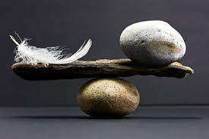
تصویر سازی کلمات در ارتباط با هم
آدم هایی که دنبال چیزی می گردند که ترازو را سنگین تر نشان بدهد حتی اگر غبار باشد.
اضطرابی فراگیر،
به هم ریختگی و آشفتگی

Slide 25
مرحله دوم:
گزاره نویسی
گزاره های قرآنی

Slide 26
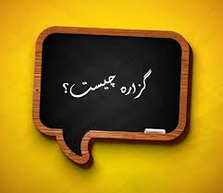

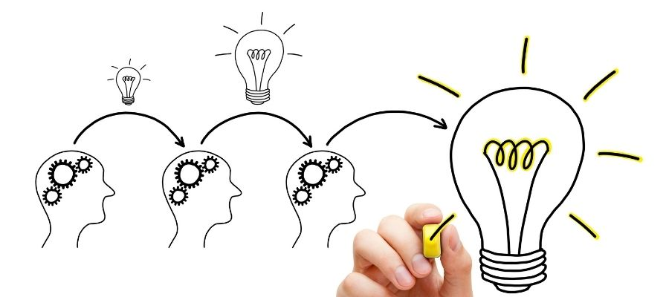
منظور از گزاره،
جملاتی با اسناد خبری است.
از هر جمله و کلمه و
نیز از ارتباط میان جمله یا کلمه ای
می توانیم گزاره هایی استخراج کنیم.

Slide 27
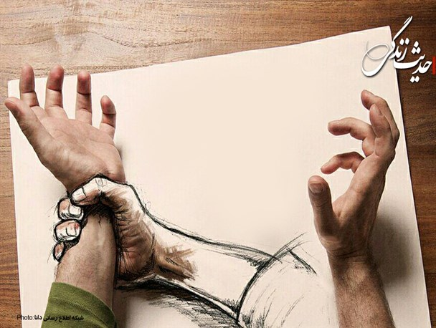

منظور از زلزله زمین، آغاز حسابرسی است.
إِذَا زُلْزِلَتِ الْأَرْضُ زِلْزَالَهَا ﴿۱﴾
وَأَخْرَجَتِ الْأَرْضُ أَثْقَالَهَا ﴿۲﴾ وَقَالَ الْإِنْسَانُ مَا لَهَا ﴿۳﴾
يَوْمَئِذٍ تُحَدِّثُ أَخْبَارَهَا ﴿۴﴾ بِأَنَّ رَبَّكَ أَوْحَى لَهَا ﴿5﴾
يَوْمَئِذٍ يَصْدُرُ النَّاسُ أَشْتَاتًا لِيُرَوْا أَعْمَالَهُمْ ﴿۶﴾

Slide 28
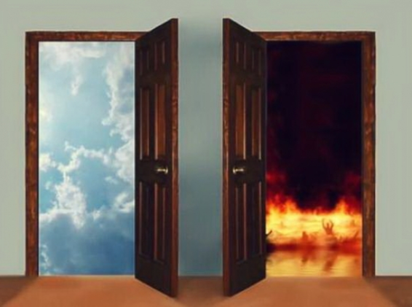
إِذَا زُلْزِلَتِ الْأَرْضُ زِلْزَالَهَا ﴿۱﴾
وَأَخْرَجَتِ الْأَرْضُ أَثْقَالَهَا ﴿۲﴾ وَقَالَ الْإِنْسَانُ مَا لَهَا ﴿۳﴾
يَوْمَئِذٍ تُحَدِّثُ أَخْبَارَهَا ﴿۴﴾ بِأَنَّ رَبَّكَ أَوْحَى لَهَا ﴿5﴾
يَوْمَئِذٍ يَصْدُرُ النَّاسُ أَشْتَاتًا لِيُرَوْا أَعْمَالَهُمْ ﴿۶﴾
انسان قبل از اینکه به بهشت یا جهنم
برود
اعمال خود را ببیند.

Slide 29
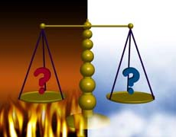
فَمَنْ يَعْمَلْ مِثْقَالَ ذَرَّةٍ خَيْرًا يَرَهُ ﴿۷﴾
وَمَنْ يَعْمَلْ مِثْقَالَ ذَرَّةٍ شَرًّا يَرَهُ ﴿۸﴾
اعمال انسان با ترازویی مناسب سنجیده می شود
تا ثقل آن معلوم شود.
در واقع برای هرعمل انسان معیاری وجود دارد.

Slide 30
مرحله سوم:
تدبر در سوره با
نزديك شدن به غرض آن

Slide 31

بررسی نکات
و
پیام کلی
سوره
مطالعه
مضامین
سوره
تفکر و تعقل بر مضامین سوره
نزدیک شده به
غرض هدایتی سوره
میزان دقت شعور عالم در ثبت اعمال و نشان دادن آن
گم نشدن کوچکترین کار خیر یا شر
سنجیده شدن هر عمل در قیامت بر اساس معیار حق
رویت کامل اعمال با تغییرات ویران کننده زمین و بر اساس معیار حق در روز قیامت

Slide 32
مرحله چهارم:
طهارت برای تدبر

Slide 33

ايجاد طهارت در خود
از منظر يكي از موضوعات سوره

Slide 34
برای طهارت
2- توجه به اعمال خیر و اخلاص در عمل
1- توجه به ثبت اعمال توسط انسان
خوداری از بیان
کار خیر
تقویت هوشیاری خود
قصد رسیدن به محبت خدا به عنوان نیت
کار خیر
فهم در محضر خدا بودن در هر لحظه
اخلاص در عمل
انجام دادن کار خود با نیت ثبت در آن محل
سنگین شدن اعمال
به امانت سپردن کار خیر به آن قطعه از زمین

Slide 35
نمودار سوره مبارکه زلزال
إذا
تُحَدِّثُ أَخبارَها (4)
زُلزِلَتِ الأَرضُ زِلزالَها (1)
بِأَنَّ رَبَّكَ أَوحى‏ لَها (5)
يَومَئِذٍ
أَخرَجَتِ الأَرضُ أَثقالَها (2)
وَ
يَصدُرُ النَّاسُ أَشتاتاً لِيُرَوا أَعمالَهُم (6)
قالَ الإِنسانُ ما لَها (3)
وَ
بِسمِ الله الرَّحمنِ الرَّحيمِ
يَرَهُ (7)
يَعمَل مِثقالَ ذَرَّةٍ خَيراً
مَن
فَ
جمع بندی سوره
يَرَهُ (8)
يَعمَل مِثقالَ ذَرَّةٍ شَرًّا
مَن
وَ
جواب شرط
جمله شرط

Slide 36
اَللّهُمَّ اِنَّى اَسْاَلُكَ الْعافِيهُ مِنْ جَهْدِ الْبَلاءِ وَ مِنْ شَمَاتِهِ الاعداءُ
اَللَّهُمَّ اِغْفِرْ لِى ذَنْبِى وَ زَكِّ عَمَلى وَ اغْسِلْ خَطاياىَ فَاِنَى ضَعِيفٌ اِلاّ مَا قَوَّيْتَ وَ اِقْسِمْ لَى حِلْماً تَسُدُّ بِهِ بَابَ الْجَهْلِ وَ عِلْماً تُفَرِّجُ بِهِ الْجَهَلاتِ وَ يَقِيناً تُذْهِبُ بِهِ الشَّكَّ عَنى وَ فَهْماً تُخْرِجُنِى بِهِ مِنَ الْفِتَنِ الْمُعْضِلاَتِ وَ نُوراً امْشَى بِهِ فِى النَّاسِ وَ اهْتَدَى بِهِ فِى اَلظُّلُمَاتِ
اَللَّهُمَّ اصْلِحْ لِى سَمْعَى وَ بَصَرِى وَ شِعْرَى وَ بُشْرِى وَ قُلْبَى صَلاَحاً بَاقِياً تَصْلُحُ بِهَا مَا بَقى مِنْ جَسَدى اسالك الرَّاحَهُ عِنْدَ الْمَوْتِ وَ الْعَفْوَ عِنْدَ اَلسَّحَابِ
اَللّهُمَّ اِنَّى اَسْاَلَكَ اَى عَمَلٍ كانَ اَحِبَّ اِلَيْكَ وَ اَقْرَبْ لَدَيْكَ اَنْ تَسْتَعْمِلَنى فيهِ اَبَداً ثُمَّ لقنى اَشْرَفَ اَلاَعْمالُ عِنْدَكَ وَ آتِنِى فِيهِ قُوهُ وَ صِدْقاً وَ جِدّاً وَ عَزْماً مِنْكَ وَ نَشَاطاً ثُمَّ اجعلنى اعْمَل اِبْتِغَاءَ وَ جْهِكَ وَ مَعَاشِهِ فِيمَا آتَيْتَ صَالِحَى عِبَادِكَ ثُمَّ اِجْعَلْنِى لاَ اِشْتَرَى بِهِ ثَمَناً قَلِيلاً وَ لاَ اِبْتَغَى بِهِ بَدَلاً وَ لاَ تُغَيِّرْهُ فى سَرَّاءَ وَ لاَ ضَرَّاءَ وَ لاَ كَسَلاً وَ لاَ نِسْيَاناً وَ لاَ رِيَاءً وَ لاَ سَمْعَهُ حَتَّى تَتَوَفَّانِى عَلَيْهِ وَ ارْزُقْنى اَشْرَفَ اَلْقَتْلِ فى سَبِيلِكَ اُنْصُرْكَ وَ انْصُرْ رَسُولَكَ اِشْتَرَى الحياهُ الْباقِيهِ بِالدُّنْيَا وَ اِغْنِنَى بِمَرْضَاهُ مِنْ عِنْدِكَ...
فرازهایی از
دعای امیر المومنین علیه السلام
در خصوص
اخلاص یافتن
در اعمال

Slide 37


